Slide 1
煤柴油加氢装置安全专业
日周月检问题汇总情况
（10月）

Slide 2

安全经验共享
美国包装公司爆炸事故
Notes:
使用方法：
【更改文字】：将标题框及正文框中的文字可直接改为您所需文字
【更改图片】：点中图片》绘图工具》格式》填充》图片》选择您需要展示的图片
【增加减少图片】：直接复制粘贴图片来增加图片数，复制后更改方法见【更改图片】
【更改图片色彩】：点中图片》图片工具》格式》色彩（重新着色）》选择您喜欢的色彩
下载更多模板、视频教程：http://www.mysoeasy.com

Slide 3
总体情况说明
问题分类
01
02
目录
04
03
管控措施
原因分析
Notes:
使用方法：
【更改文字】：将标题框及正文框中的文字可直接改为您所需文字
【更改图片】：点中图片》绘图工具》格式》填充》图片》选择您需要展示的图片
【增加减少图片】：直接复制粘贴图片来增加图片数，复制后更改方法见【更改图片】
【更改图片色彩】：点中图片》图片工具》格式》色彩（重新着色）》选择您喜欢的色彩
下载更多模板、视频教程：http://www.mysoeasy.com

Slide 4

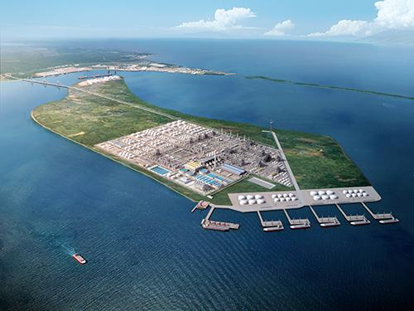

一
日周月检问题总体情况说明

Slide 5
自10月1日至10月31日，煤柴油加氢安全专业日、周、月检共检查出63项问题。按问题性质共分为8类：
规格化问题18项；
环保类问题4项；
高风险作业类7项：
消防类问题9项；
卫生类问题23项：
劳动防护类1项。
Notes:
使用方法：
【更改文字】：将标题框及正文框中的文字可直接改为您所需文字
【更改图片】：点中图片》绘图工具》格式》填充》图片》选择您需要展示的图片
【增加减少图片】：直接复制粘贴图片来增加图片数，复制后更改方法见【更改图片】
【更改图片色彩】：点中图片》图片工具》格式》色彩（重新着色）》选择您喜欢的色彩
下载更多模板、视频教程：http://www.mysoeasy.com

Slide 6
按班组分布情况划分：
加氢一班16项，考核9项
加氢二班16项，考核6项
加氢三班20项，考核11项
加氢四班11项，考核4项
其他问题1项；
各班组共性问题1项。
Notes:
使用方法：
【更改文字】：将标题框及正文框中的文字可直接改为您所需文字
【更改图片】：点中图片》绘图工具》格式》填充》图片》选择您需要展示的图片
【增加减少图片】：直接复制粘贴图片来增加图片数，复制后更改方法见【更改图片】
【更改图片色彩】：点中图片》图片工具》格式》色彩（重新着色）》选择您喜欢的色彩
下载更多模板、视频教程：http://www.mysoeasy.com

Slide 7
从检查数量来看，近三个月日周月检工作共查出问题总数176项，其中8月63项、9月57项、10月56项。各月问题数逐月减少。
从检查问题类别来看，问题主要还是集中在规格化、消防、环保、卫生、高风险作业等五方面，但一些主观问题减少。
Notes:
使用方法：
【更改文字】：将标题框及正文框中的文字可直接改为您所需文字
【更改图片】：点中图片》绘图工具》格式》填充》图片》选择您需要展示的图片
【增加减少图片】：直接复制粘贴图片来增加图片数，复制后更改方法见【更改图片】
【更改图片色彩】：点中图片》图片工具》格式》色彩（重新着色）》选择您喜欢的色彩
下载更多模板、视频教程：http://www.mysoeasy.com

Slide 8
综合四个月检查情况来看，
一、二、三班问题总数有所上
升，四班问题总数有所下降。
Notes:
使用方法：
【更改文字】：将标题框及正文框中的文字可直接改为您所需文字
【更改图片】：点中图片》绘图工具》格式》填充》图片》选择您需要展示的图片
【增加减少图片】：直接复制粘贴图片来增加图片数，复制后更改方法见【更改图片】
【更改图片色彩】：点中图片》图片工具》格式》色彩（重新着色）》选择您喜欢的色彩
下载更多模板、视频教程：http://www.mysoeasy.com

Slide 9
问题整改情况
本月检查问题已全部整改。
10月HSE日周月检问题清单
Notes:
使用方法：
【更改文字】：将标题框及正文框中的文字可直接改为您所需文字
【更改图片】：点中图片》绘图工具》格式》填充》图片》选择您需要展示的图片
【增加减少图片】：直接复制粘贴图片来增加图片数，复制后更改方法见【更改图片】
【更改图片色彩】：点中图片》图片工具》格式》色彩（重新着色）》选择您喜欢的色彩
下载更多模板、视频教程：http://www.mysoeasy.com

Slide 10
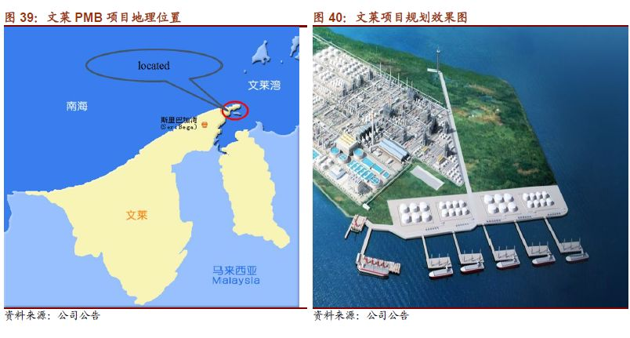
二
检查问题说明

Slide 11
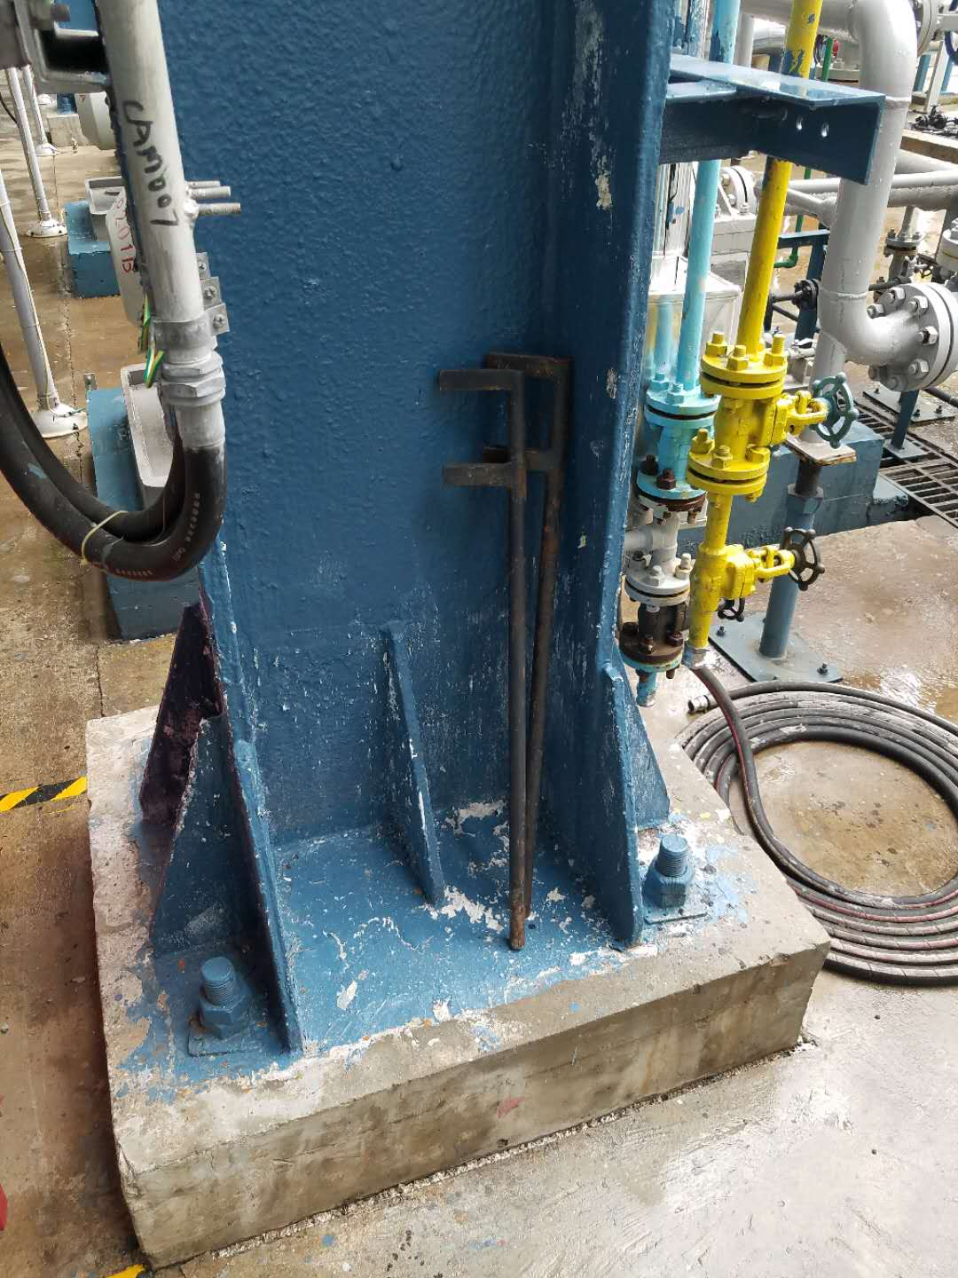
规格化问题（18项，29%）
规格化问题主要集中在现场管理低标准问题。
典型问题：1）现场F枪使用后不归位。2）现场服务站蒸汽胶管使用不正确，有用普通胶管连接的，有胶管接在其他介质的，还有部分胶管损坏。
针对此类问题，开展现场服务站胶管排查专项整治工作，对现场胶管问题集中处理。
目前，煤柴油加氢装置现场已无胶管连接其他介质现象，由于目前总库没有新胶管，部分服务站没有备用胶管，已统计缺少的数量和位置，待到货后统一补充。
Notes:
使用方法：
【更改文字】：将标题框及正文框中的文字可直接改为您所需文字
【更改图片】：点中图片》绘图工具》格式》填充》图片》选择您需要展示的图片
【增加减少图片】：直接复制粘贴图片来增加图片数，复制后更改方法见【更改图片】
【更改图片色彩】：点中图片》图片工具》格式》色彩（重新着色）》选择您喜欢的色彩
下载更多模板、视频教程：http://www.mysoeasy.com

Slide 12
环保类问题（4项，6%）
环保类问题可分为三类
1、使用过的带油吸油毡未执行垃圾分类，投入一般固废桶。
2、雨排沟内杂物较多，个别地漏堵塞。
3、含油污水泵基座长期有含油污水泄漏入雨水沟。
针对垃圾分类不清的情况，利用晨会对各班组进行宣贯，提醒班长督促班员认真执行垃圾分类投放。
Notes:
使用方法：
【更改文字】：将标题框及正文框中的文字可直接改为您所需文字
【更改图片】：点中图片》绘图工具》格式》填充》图片》选择您需要展示的图片
【增加减少图片】：直接复制粘贴图片来增加图片数，复制后更改方法见【更改图片】
【更改图片色彩】：点中图片》图片工具》格式》色彩（重新着色）》选择您喜欢的色彩
下载更多模板、视频教程：http://www.mysoeasy.com

Slide 13
高风险作业问题（7项，11%）
主要有以下问题：
监护人未按要求执行现场监护
典型问题：
（1）10月14日现场搭架子作业，高建峰在监护时未按要求携带特种作业提示卡及专用夹子。
（2）10月19日现场吊装作业，检修部作业人员把吊装作业票拿走找相关人员签票，监护人黎斌在无吊装作业票的情况下，监护吊装。
本装置本月进行多次高风险作业，在对作业现场进行安全管控时，多次发现监护人未按要求填写票证，现场措施落实不当等情况。在晨会对各班班长提出要求重视现场高风险作业，监护人要规范监护，班长要经常到现场检查现场作业及监护情况，并增加了在现场高风险作业的检查频次和检查时间。
Notes:
使用方法：
【更改文字】：将标题框及正文框中的文字可直接改为您所需文字
【更改图片】：点中图片》绘图工具》格式》填充》图片》选择您需要展示的图片
【增加减少图片】：直接复制粘贴图片来增加图片数，复制后更改方法见【更改图片】
【更改图片色彩】：点中图片》图片工具》格式》色彩（重新着色）》选择您喜欢的色彩
下载更多模板、视频教程：http://www.mysoeasy.com

Slide 14
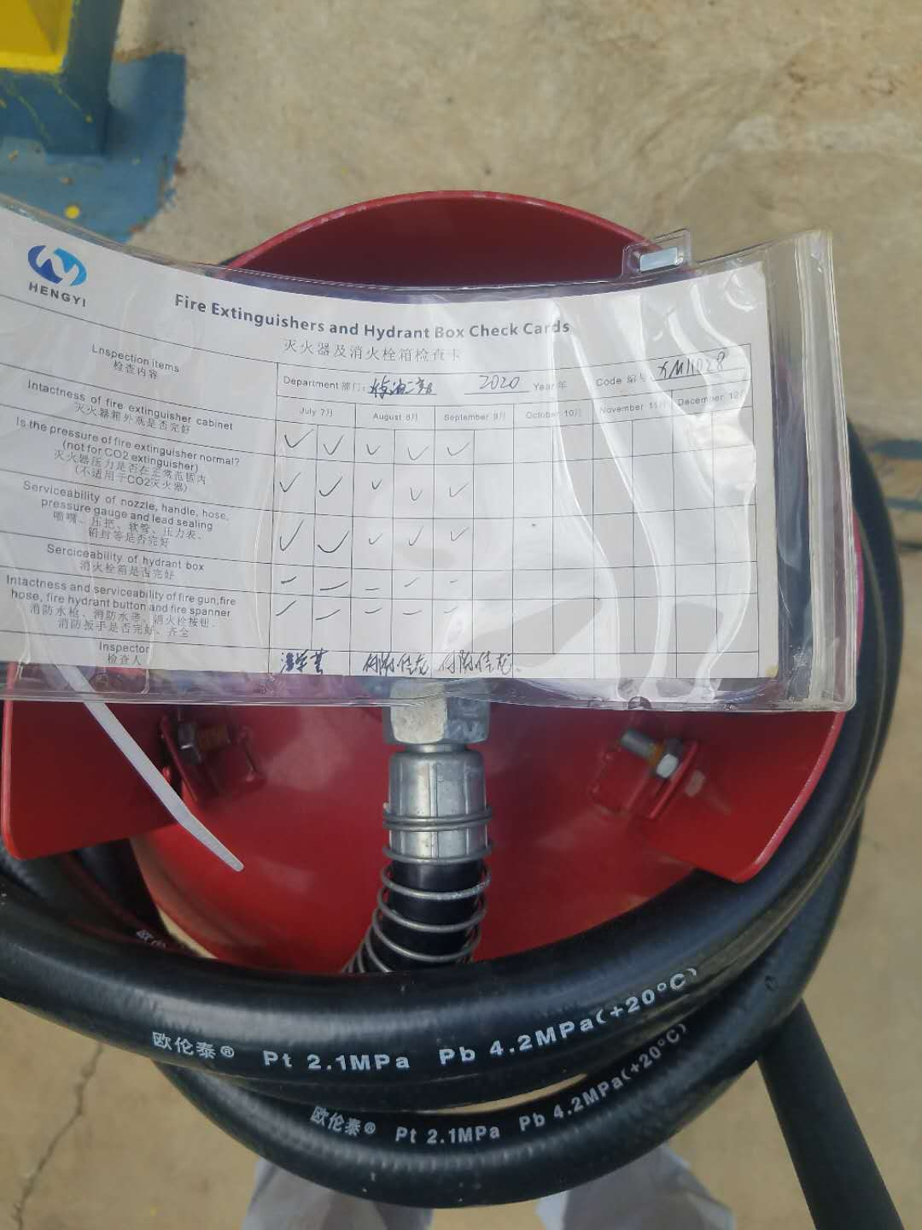
消防问题（9项，15%）
本月消防问题主要集中消防器材检查
典型问题：10月2日检查发现二班责任区有两个灭火器9月下半月未打卡。现场消防器材整体卫生状况不佳。
针对此类问题要求各班组在做10月上半月消防器材检查时，提高要求，在做常规检查的同时做好消防器材卫生。16日在检查时发现姚浩、淡厚文卫生做的较好，其他人员未严格执行要求，在对相关责任人考核后，继续要求加强下半月消防器材检查力度。10月28日现场检查，所有班组均达到要求，其中蒋成强检查认真，卫生做的彻底。
Notes:
使用方法：
【更改文字】：将标题框及正文框中的文字可直接改为您所需文字
【更改图片】：点中图片》绘图工具》格式》填充》图片》选择您需要展示的图片
【增加减少图片】：直接复制粘贴图片来增加图片数，复制后更改方法见【更改图片】
【更改图片色彩】：点中图片》图片工具》格式》色彩（重新着色）》选择您喜欢的色彩
下载更多模板、视频教程：http://www.mysoeasy.com

Slide 15
卫生问题（23项，37%）
本月检查问题总数上升，主要是因为现场卫生问题较多，造成问题数量增加。主要原因是现场作业及作业人员较多，部分施工垃圾被施工人员丢弃在装置死角，较难发现。除了要求班组加强对责任区域检查清扫外，与外单位作业人员沟通不要随意丢弃垃圾，投放到垃圾桶。本月后半段现场卫生情况有明显好转。
Notes:
使用方法：
【更改文字】：将标题框及正文框中的文字可直接改为您所需文字
【更改图片】：点中图片》绘图工具》格式》填充》图片》选择您需要展示的图片
【增加减少图片】：直接复制粘贴图片来增加图片数，复制后更改方法见【更改图片】
【更改图片色彩】：点中图片》图片工具》格式》色彩（重新着色）》选择您喜欢的色彩
下载更多模板、视频教程：http://www.mysoeasy.com

Slide 16
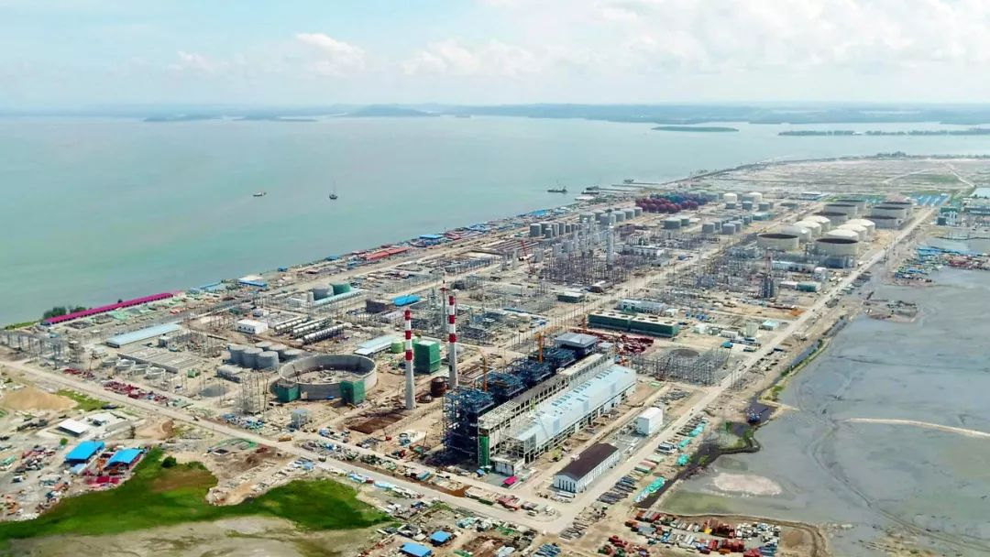
三
原因分析及管理要求

Slide 17
从检查各类问题分布情况来看，煤柴油加氢装置本月各类问题，主要是当事人责任心不强，执行力不足造成。对每类问题分析原因后，与相关责任人所在班组班长沟通，提高对班员的要求，认真落实各项规定，杜绝类似问题出现。
Notes:
使用方法：
【更改文字】：将标题框及正文框中的文字可直接改为您所需文字
【更改图片】：点中图片》绘图工具》格式》填充》图片》选择您需要展示的图片
【增加减少图片】：直接复制粘贴图片来增加图片数，复制后更改方法见【更改图片】
【更改图片色彩】：点中图片》图片工具》格式》色彩（重新着色）》选择您喜欢的色彩
下载更多模板、视频教程：http://www.mysoeasy.com

Slide 18
谢谢大家
Thank you all

